Slide 1
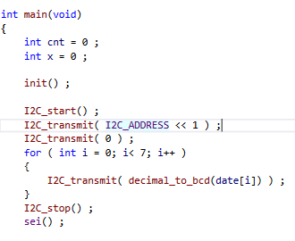
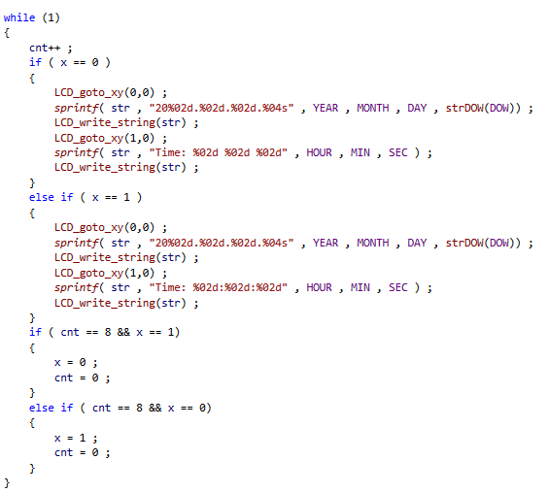
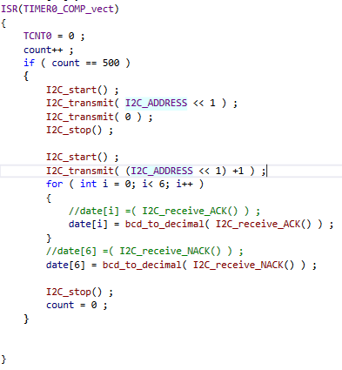
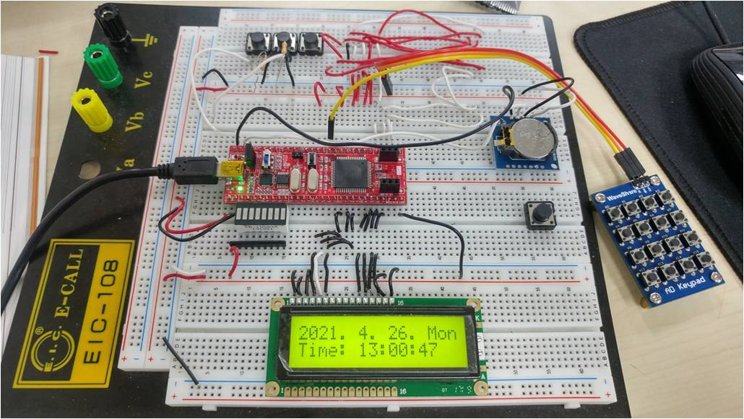
RTC(Real Time Clock) 프로젝트
핵심 코드
Overview
ATmega128A 보드로 다양한 부품을 배운 다음
RTC모듈과 4bit LCD로 직접 코드를 검색해 배워서 실습하는 과정을 진행했다.
8bit와 달리 핀을 덜 쓴 만큼 코드에서 수정이 필요해
강사님이 주신 코드를 활용했다.
RTC모듈을 연결했을 때에는 LCD만 작동하고 RTC가 연동되는지가 불확실해
이에 대해서 고민에 고민을 거듭하다 동료 수강생의 도움을 받았다.
RTC 모듈 탓인지 바로 돌아가진 않았고 조금 손을 봐야 했다.
LCD, I2C 등 초기화
Date 배열 요소
RTC 모듈에 전달
Technology
LCD에 날짜, 시간 표시
사용 보드: ATmega128A
사용 부품: LED, linear resistor, RTC 모듈, LCD, *AD keypad
프로그램: AVR Studio 7
언어: C
Result
Atmeta에 전원 공급 시 LCD가 켜지고 백라이트가 켜지며 글자가 보인다.
그리고 코드 상에서 설정한 날짜부터 시작해서 1초씩 흐른다.
*사진에는 AD keypad가 있는데 프로젝트 상에는 AD keypad가 빠졌다.
버튼으로 현재의 날짜, 시간을 바꾸는 기능이었다.
구현 사진
1초에 2번씩 RTC모듈로부터 date 배열 받아오기

Slide 2
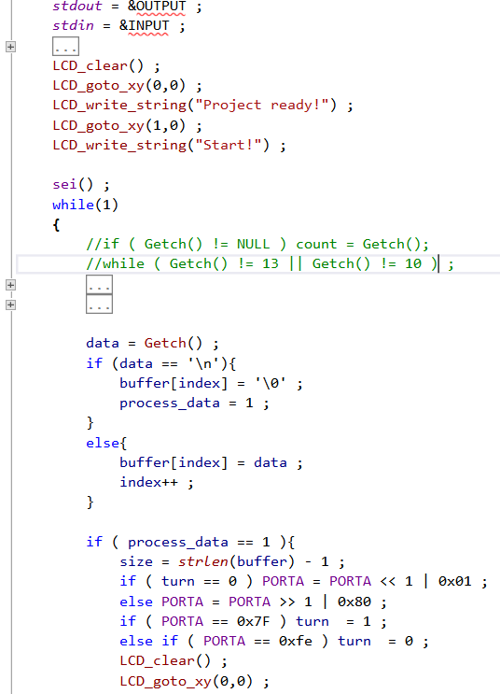
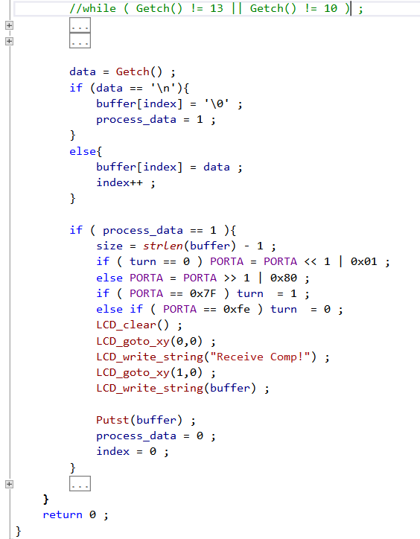
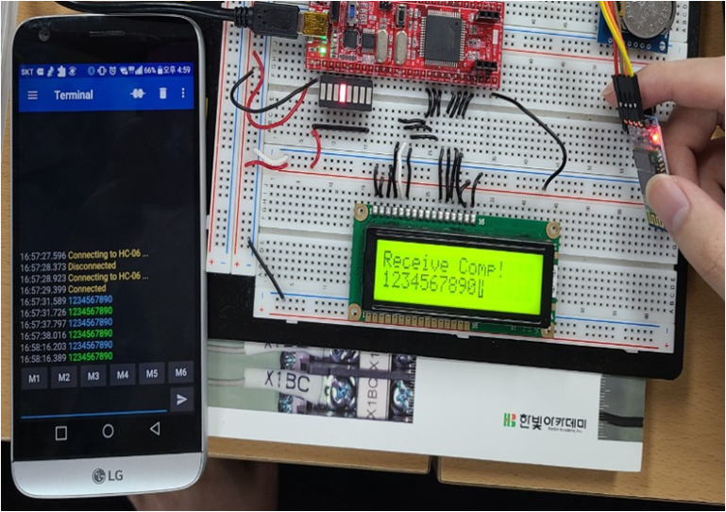
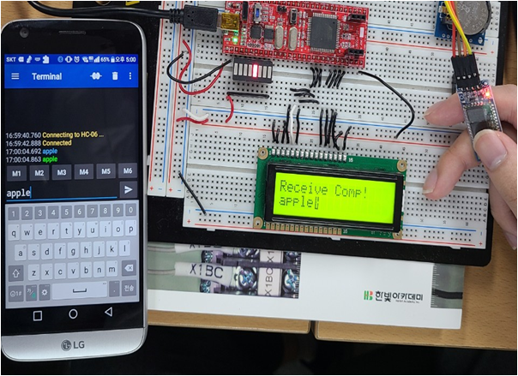
블루투스 팀 프로젝트
핵심 코드
데이터 수신 완료 후
문자열을 LCD에 출력하고 LED 발광
입출력 주소 등록
Overview
통신 전 작동 확인
ATmega 128A를 블루투스와 연동하여
통신 데이터를 시각적으로 확인하는 과정이다.
스마트폰과 블루투스 모듈의 상호작용을 확인한다.
ATmaga 128A에 브레드 보드를 통해 LCD 패널 및
블루투스 모듈을 배선하고,
LCD를 통해 ATmega가 받은 데이터를 표현한다.
시각적 효과를 더하기 위해 통신할 때마다
LED의 발광 위치가 움직이도록 만들었다.
‘\n’이 나올 때까지 데이터 받기
Technology
사용 보드: ATmega128A
사용 부품: LED, linear resistor, LCD, 블루투스 모듈(HC-06)
프로그램: AVR Studio 7
언어: C
Result
휴대폰에 블루투스 시리얼 통신 앱을 설치 후
블루투스 모듈과 연결하여 통신한 결과 LCD에 문자열이 정상 출력되었다.
또한 LED도 정상 작동되는 것을 볼 수 있었다.
다만 시리얼 통신 특성 상 개행 문자(LF, CR 등)도 같이 출력되는데
이는 LCD에 깨진 글자로 나온다. 하지만 문자열 끝에 한 글자 뿐이라서
출력에는 크게 지장이 없어 보여 프로젝트를 마쳤다.
123456789 전송 | 구현 사진 | apple 전송

Slide 3
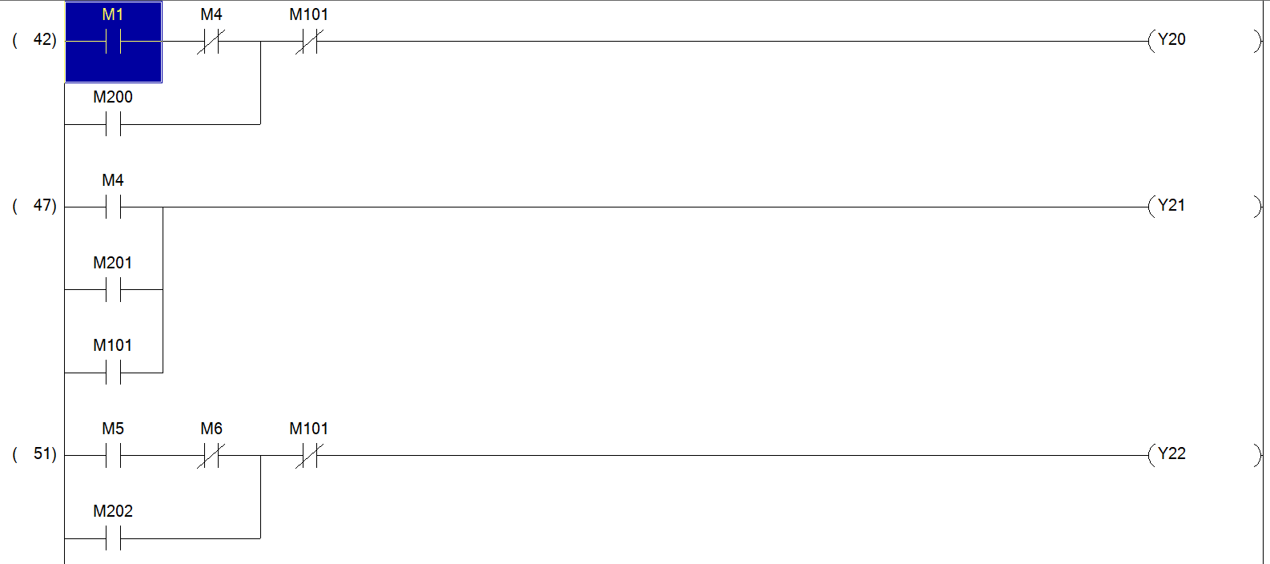
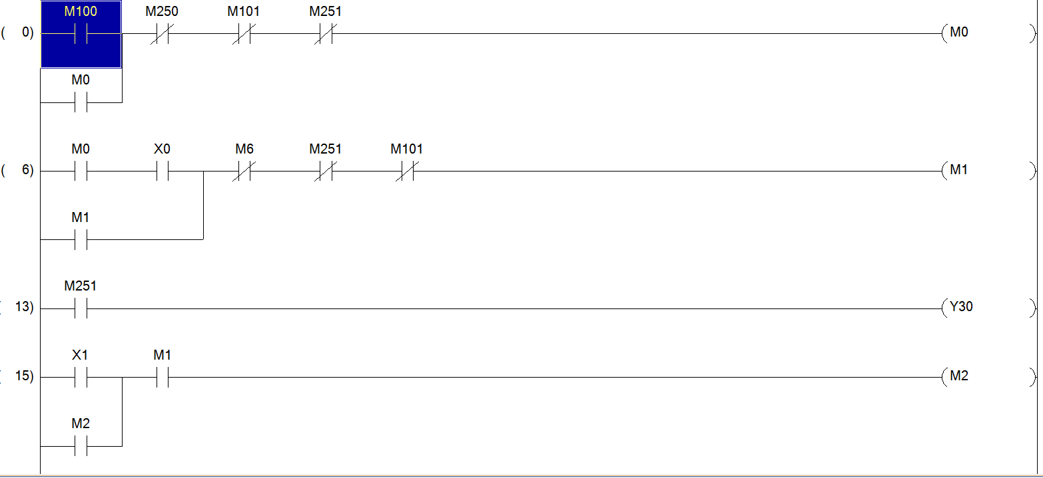

PLC(공장 자동화 프로그램)
프로그램 상세
Overview
Programmable Logic Controller의 약자로, 말 그대로 프로그램 가능한 로직 컨트롤러다.
어찌 보면 스마트 팩토리의 핵심이다. 그러나 공장 시스템이 필수라서 현장 외에는 실습이 불가하다.
기초만 다루었기에 간단하게 운송,가공,분류 과정만 있다.
Technology
사용 보드: 미쓰비시 컨트롤러
프로그램: GX Works2, GT-Designer3
언어: PLC
Result
구현 영상
위에도 언급했듯 운송, 가공, 분류 작업이 존재한다.
자세한 내용은 첨부된 동영상을 참고한다.
오른쪽 클릭 시 재생

Slide 4
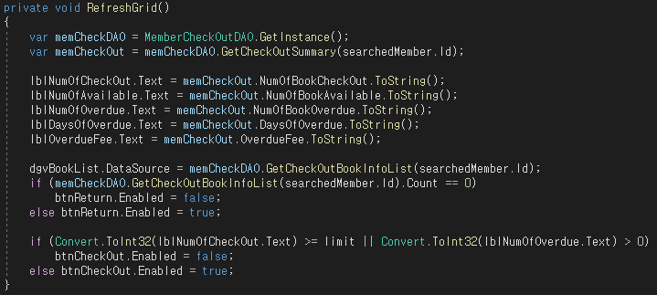
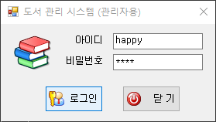
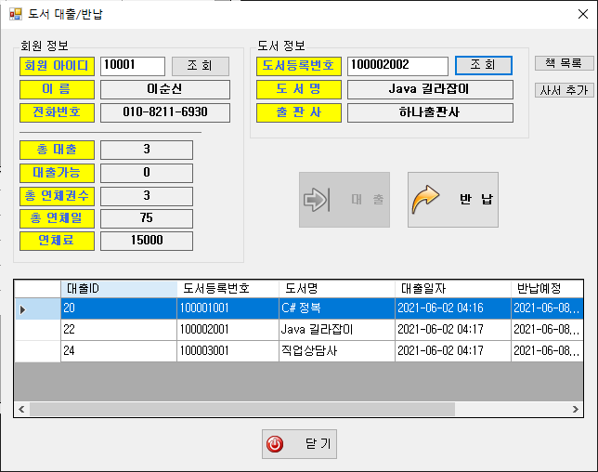
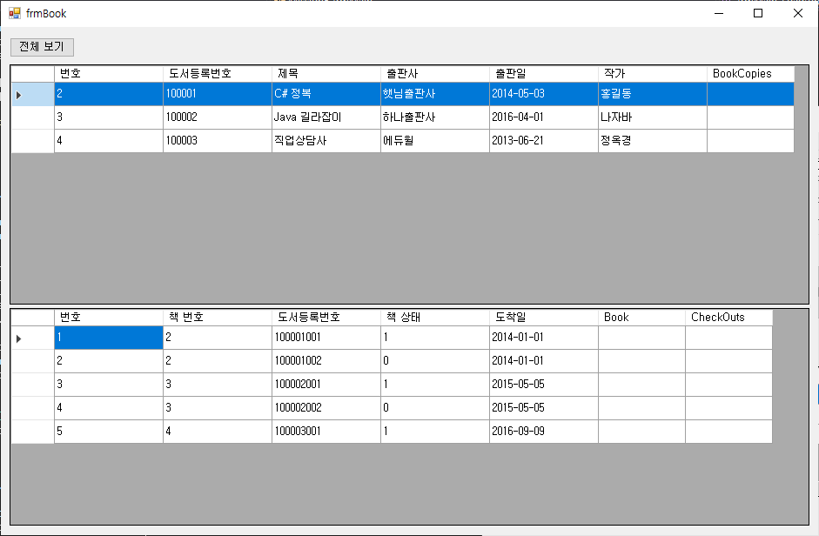
MES 도서관리 시스템
Overview
핵심 코드
로그인 창
C#과 SQL을 활용하여 도서 관리 시스템을 만들었다.
전반적으로 MS-SQL의 테이블을 이용하지만
비주얼 스튜디오에서 C#을 사용하여 간접적으로 제어한다.
일부 기능에선 SQL의 쿼리문을 인용하지만
그 외에는 Entity를 활용하여 테이블을 제어한다.
Technology
프로그램: Visual Studio 2019, MS-SQL, *SSMS
언어: C#, SQL
*SSMS는 실질적으로 이 프로젝트에서 쓰이진 않았지만,
SQL을 활용하는 데에 있어 필수적인 프로그램이다.
쓰였다면 데이터 테이블이 반영되었나 확인하는 용도였다.
Result
프로그램을 실행하면 로그인 창이 먼저 뜬다.
관리자용 아이디로 로그인 시 도서 대출 창이 뜬다.
이곳에서 대줄/반납/도서 목록 확인이 가능하다.
도서 목록에선 등록된 모든 도서를 볼 수 있다.
적어도 대출, 반납에 있어선 불편함 없이 쓸 수 있게 되어 있지만,
보이는 것과 달리 사서 추가는 시간 상 기능 구현이 돼 있지 않다.
도서 목록 창
도서 대출/반납 창

Slide 5
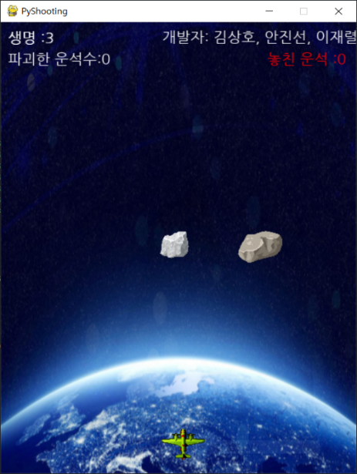
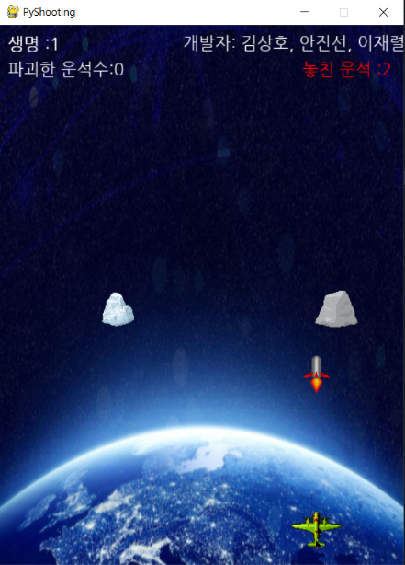
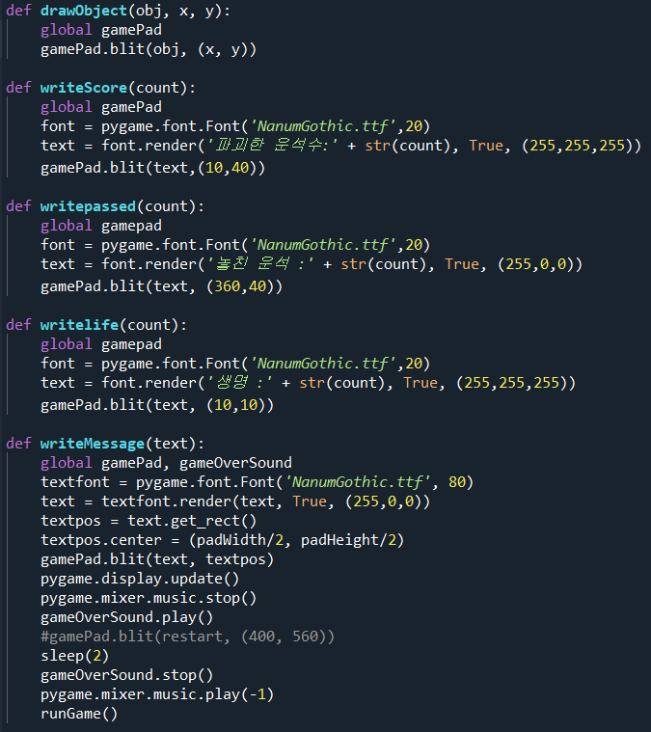
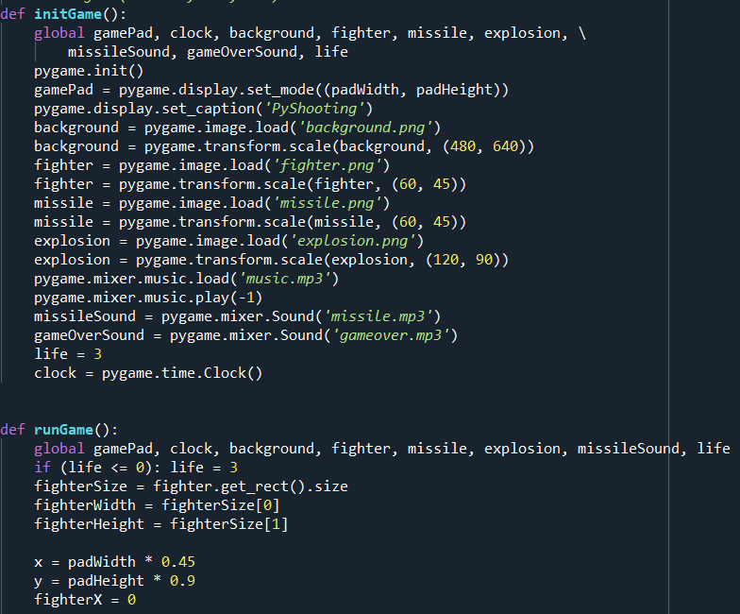
파이썬 기반 슈팅 게임
평상 시 | 게임 화면 | 미사일 발사
Overview
파이썬을 공부하며 간단한 게임을 만들어 보고자 했다.
게임 제작의 튜토리얼 버전이라고 하는 슈팅게임에 도전했다.
유튜브에서 본 소스를 가지고 만들었으며, 바로 실행했지만 오류가 많이 났다.
각종 운석 이미지나 소리, 전투기 이미지 등을 수집하기도 하고,
잡다하게 코드 내에서 나는 오류도 정말 많았다.
기존의 코드를 수정하는 방식이었지만 수정 자체로도 많은 공부가 되었다.
Technology
프로그램: Anaconda3 Spyder
언어: python 3.8
모듈: pygame
코드
Result
전투기 이동: 좌우 방향기
미사일 발사: 스페이스 바
게임 기회(생명): 3
파괴한 운석 수: 미사일로 운석 격추 시 +1
놓친 운석 수: 운석이 전투기를 지나갔을 때 +1
생명: 운석을 놓쳤을 때 -1, 전투기가 운석에 맞았을 때 -1
애로사항: 미사일 하나가 운석 두 개를 동시에 맞출 시
프로그램에 랙이 걸린다.

Slide 6
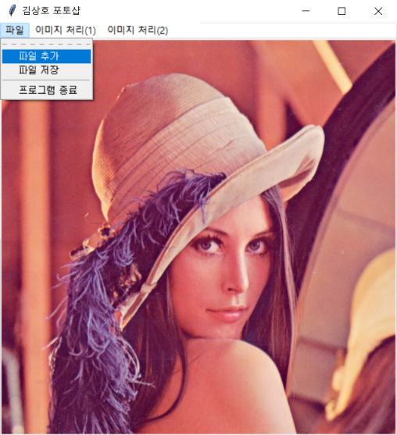
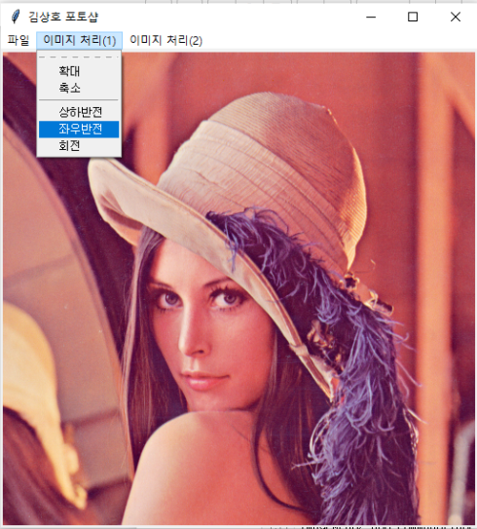
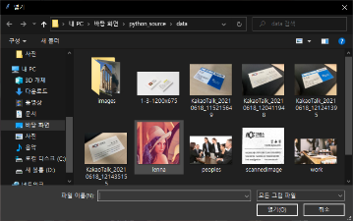
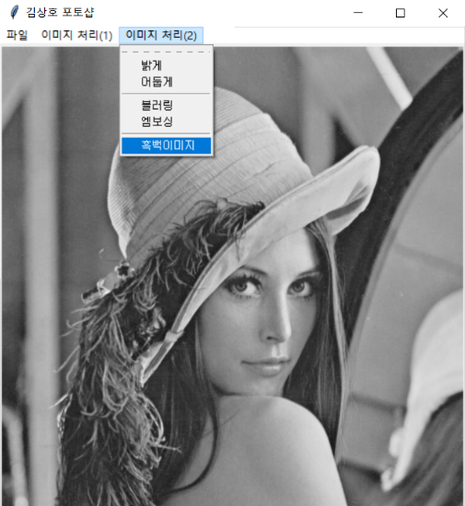
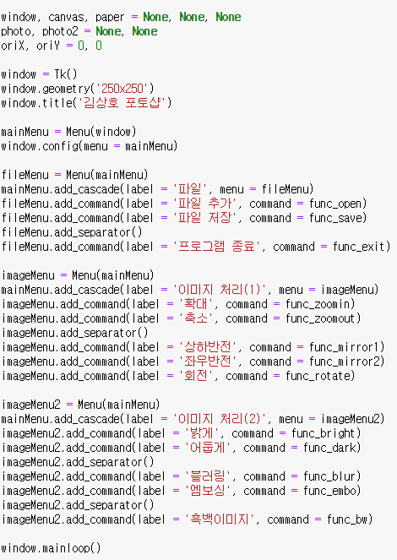
나만의 포토샵
파일 메뉴-파일 추가
이미지 처리(1)-좌우반전
Overview
가끔 사진을 보정할 때 포토샵이 필요하다.
그러나 라이선스도 비싸고 기능도 많아 tje불리 다가가기 어렵다..
그래서 자주 쓸 법한 기능들만 모아서
간단한 포토샵을 만들어보고자 했다.
기능으로는 파일 열기, 저장은 기본이요, 확대, 축소, 반전이 있고,
덤으로 특수효과까지 넣어보았다.
Technology
프로그램: Anaconda3 jupyter notebook
언어: python 3.8
모듈: tkinter, PIL
코드
Result
메뉴: 파일, 이미지 처리(1), 이미지 처리(2)
파일-파일 추가: 사진 파일 불러오기
파일-파일 저장: 변형한 사진 파일 저장
이미지 처리(1)-확대: 2~4의 정수를 입력받고 그 배율만큼 확대된다.
이미지 처리(1)-축소: 2~4의 정수를 입력받고 그 배율만큼 축소된다.
이미지 처리(1)-상하/좌우 반전: 각각 사진의 위,아래/좌,우가 반전된다.
이미지 처리(1)-회전: 0~360의 정수를 입력받고 (정수)º만큼 시계 방향으로 회전한다.
이미지 처리(2)-밝게: 1.0~10.0의 실수를 입력받고 그 배율만큼 밝아진다.
이미지 처리(2)-어둡게: 0.1~1.0의 실수를 입력받고 그 배율만큼 어두워진다.
이미지 처리(2)-블러링(Blurring): 사진의 초점이 흐려진다.
이미저 처리(2)-엠보싱(Emobossing): 엠보싱된다.
이미지 처리(2)-흑백이미지: 컬러이미지를 흑백으로 전환한다.
이미지 처리(2)-흑백이미지

Slide 7
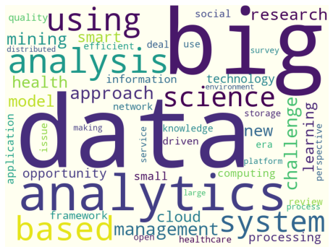
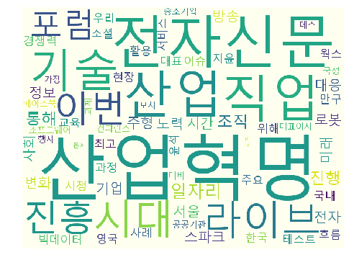
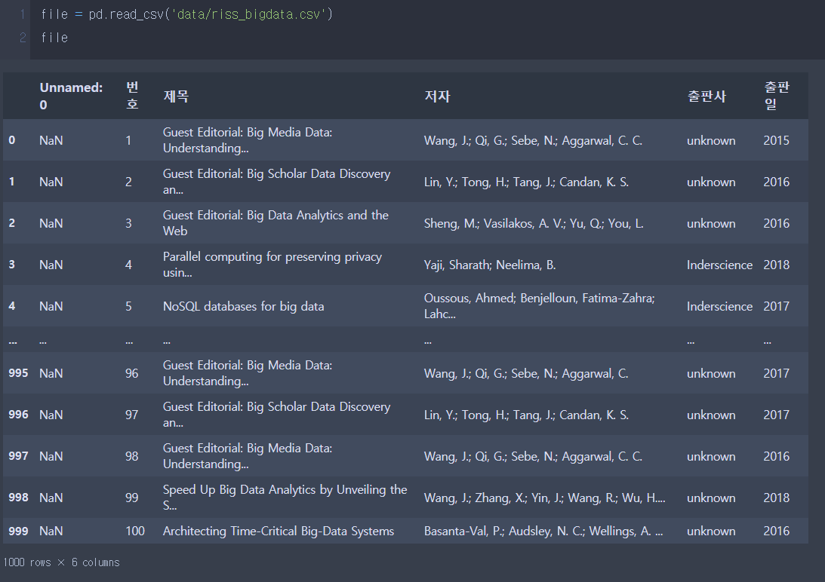
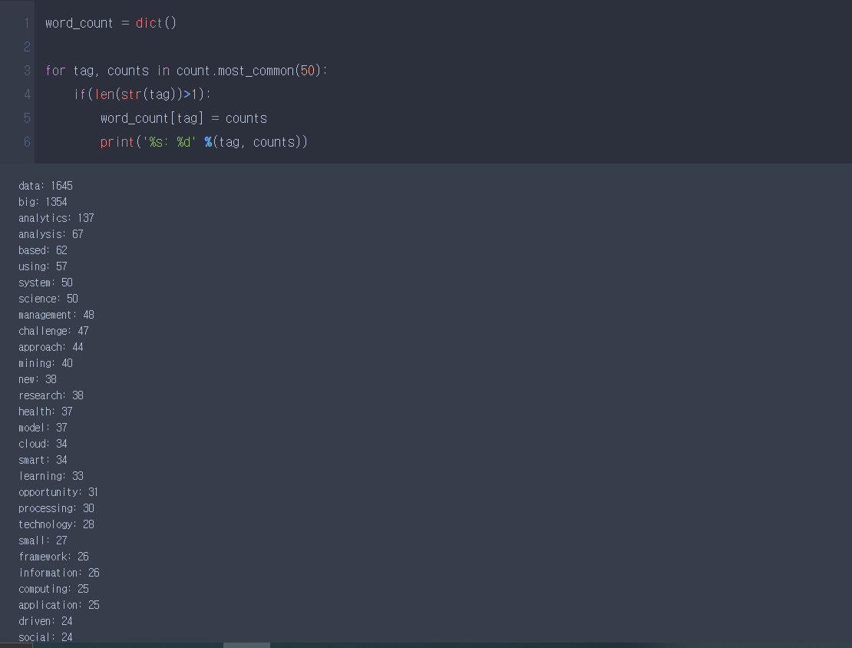
NLP 기반 WordCloud
영문 | 워드 클라우드 | 한글
Overview
빅데이터를 다루기 위해 RISS라는 논문 사이트를 방문했다.
엑셀 csv파일을 받아 빅데이터에 관한 논문 제목을 모았다.
그 후 아나콘다 주피터 노트북으로 코딩을 거쳐 리스트로 만든 다음
단어를 추려 빈도를 확인해보았다.
영어는 할 만한데 한글은 형태소의 개념 때문에 필터링이 쉽지 않았다.
실제로 오픈소스는 정확도가 그렇게 높지 않다고 한다.
Technology
프로그램: Anaconda3 jupyter notebook
언어: python 3.8
모듈: pandas, glob, re, reduce, nltk, matplot, wordcloud
Result
노출 빈도가 높은 단어 순으로 글자 크기가 크게 나타난다.
단어의 배치는 코드를 실행할 때마다 조금씩 다르게 나온다.
조금 귀찮은 작업이긴 하지만
트렌드가 무엇인지 한 눈에 들어오는 게 장점이다.
논문 제목 리스트
단어 빈도수 정리

Slide 8
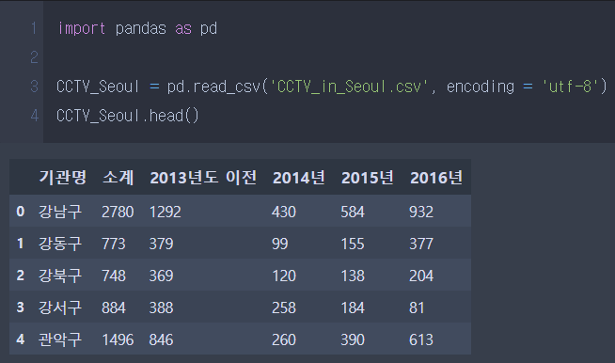
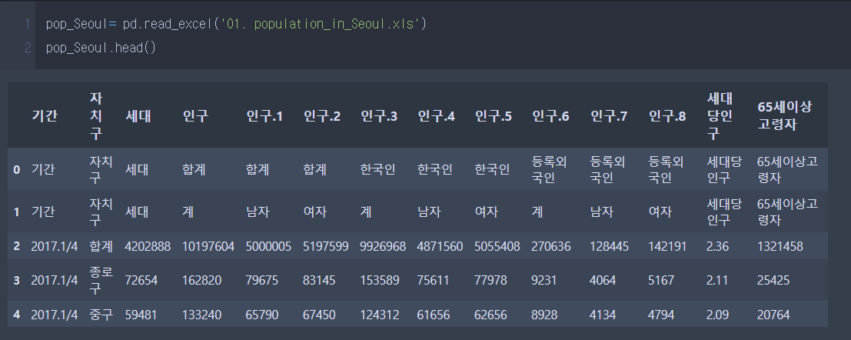
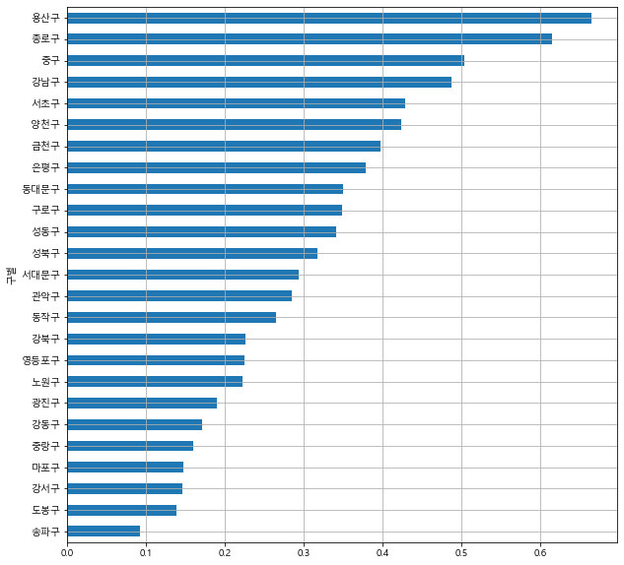
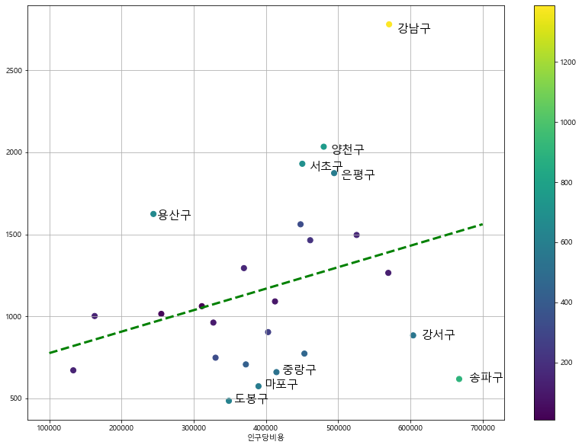
서울시 CCTV 분석
서울 CCTV 통계
Overview
통계자료를 가져와 다양한 방식으로 데이터를 추출하는 작업이다.
예를 들면 인구 별 분포, 고령자 분포, CCTV 비용 등
원하는 정렬 방식으로 데이터를 표현할 수 있다.
서울 인구 분석
Technology
프로그램: Anaconda3 jupyter notebook
언어: python 3.8
모듈: pandas, platform
Result
다양하게 정렬해보았는데 두 가지 결과를 내보이고 싶었다.
하나는 인구수에 대한 소계의 비율(CCTV비용)을
내림차순으로 바 그래프를 그린 것이고,
하나는 인구당비용에 대한 CCTV 개수를 표시한 분포그래프다.
그래프 2종

Slide 9
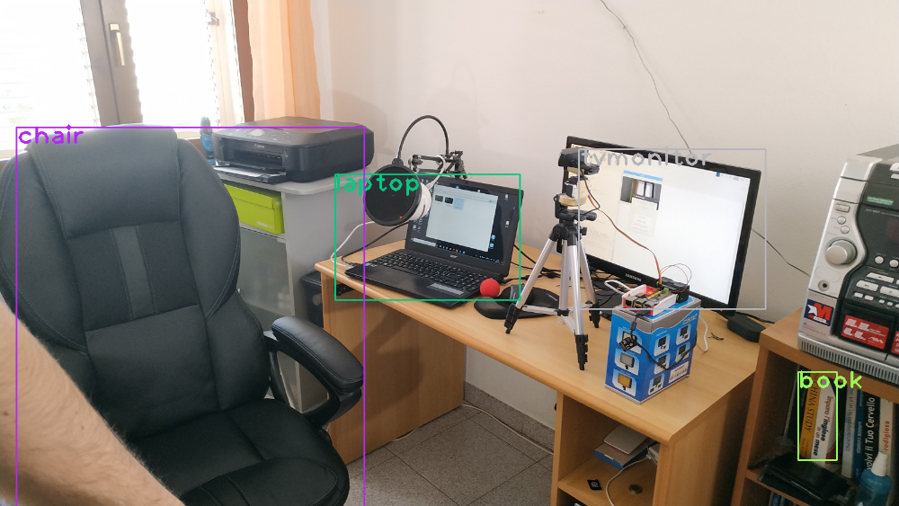
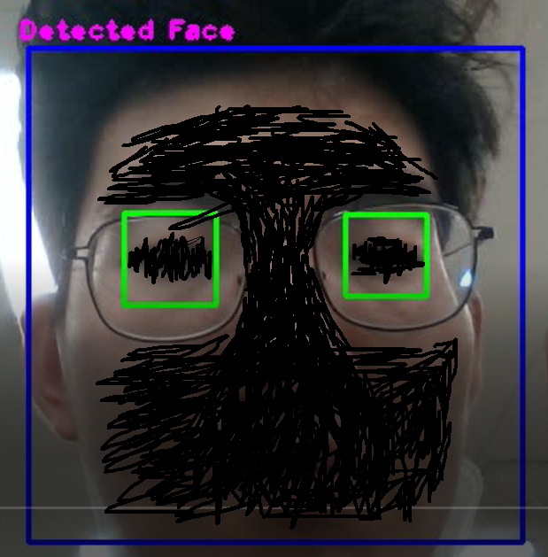
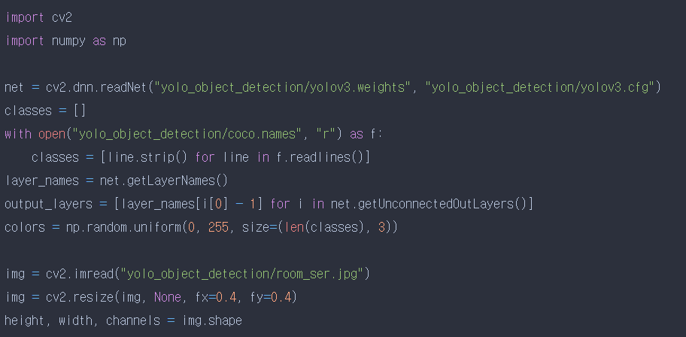
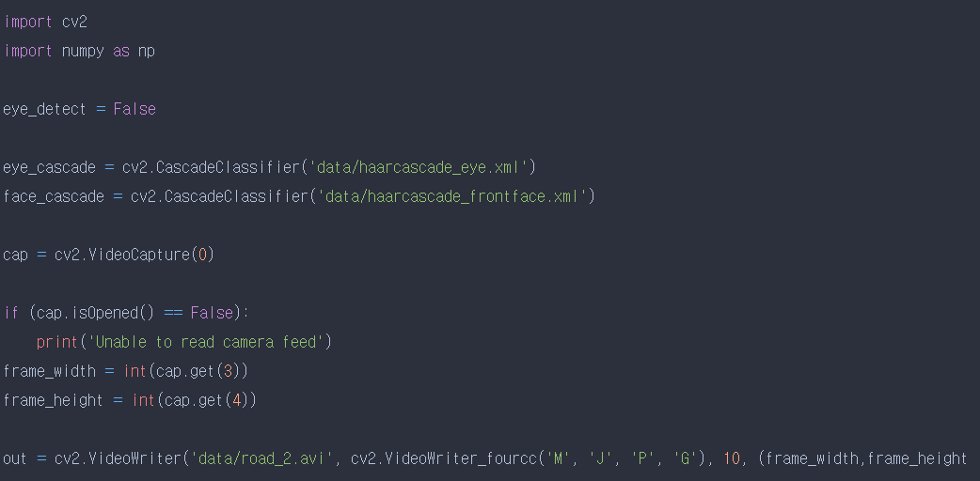
YOLO 기반 객체 인식, 영상 인식
Overview
사진에 대한 객체 인식
영상에 대한 객체 인식
사진, 혹은 영상을 인식하여 사물, 사람을 판별하는 작업이다.
객체 인식에는 .weight, .cfg..names, 그리고 사진 파일
영상 인식에는 class를 나누는 xml 파일이 필요하다.
해당 프로젝트에선 눈, 얼굴 정면을 판별하는
클래스 구분 파일 두 개가 쓰였다.
Technology
프로그램: Anaconda3 jupyter notebook
언어: python 3.8
모듈: numpy, cv2
Result
사진 정도는 높은 정확성을 보여주는 데 있어서
딱히 놀랍지 않았으나
영상 인식에선 안경을 썼음에도 눈을 정확하게 인식해 의외였다.
키보드에서 ‘I’ 키를 누르게 되면 눈을 감지하는 기능을
켜고 끌 수 있는데 이 또한 정상적으로 작동하였다.
객체 인식을 위한 classifier
딥러닝에 필요한 파일 로드

Slide 10
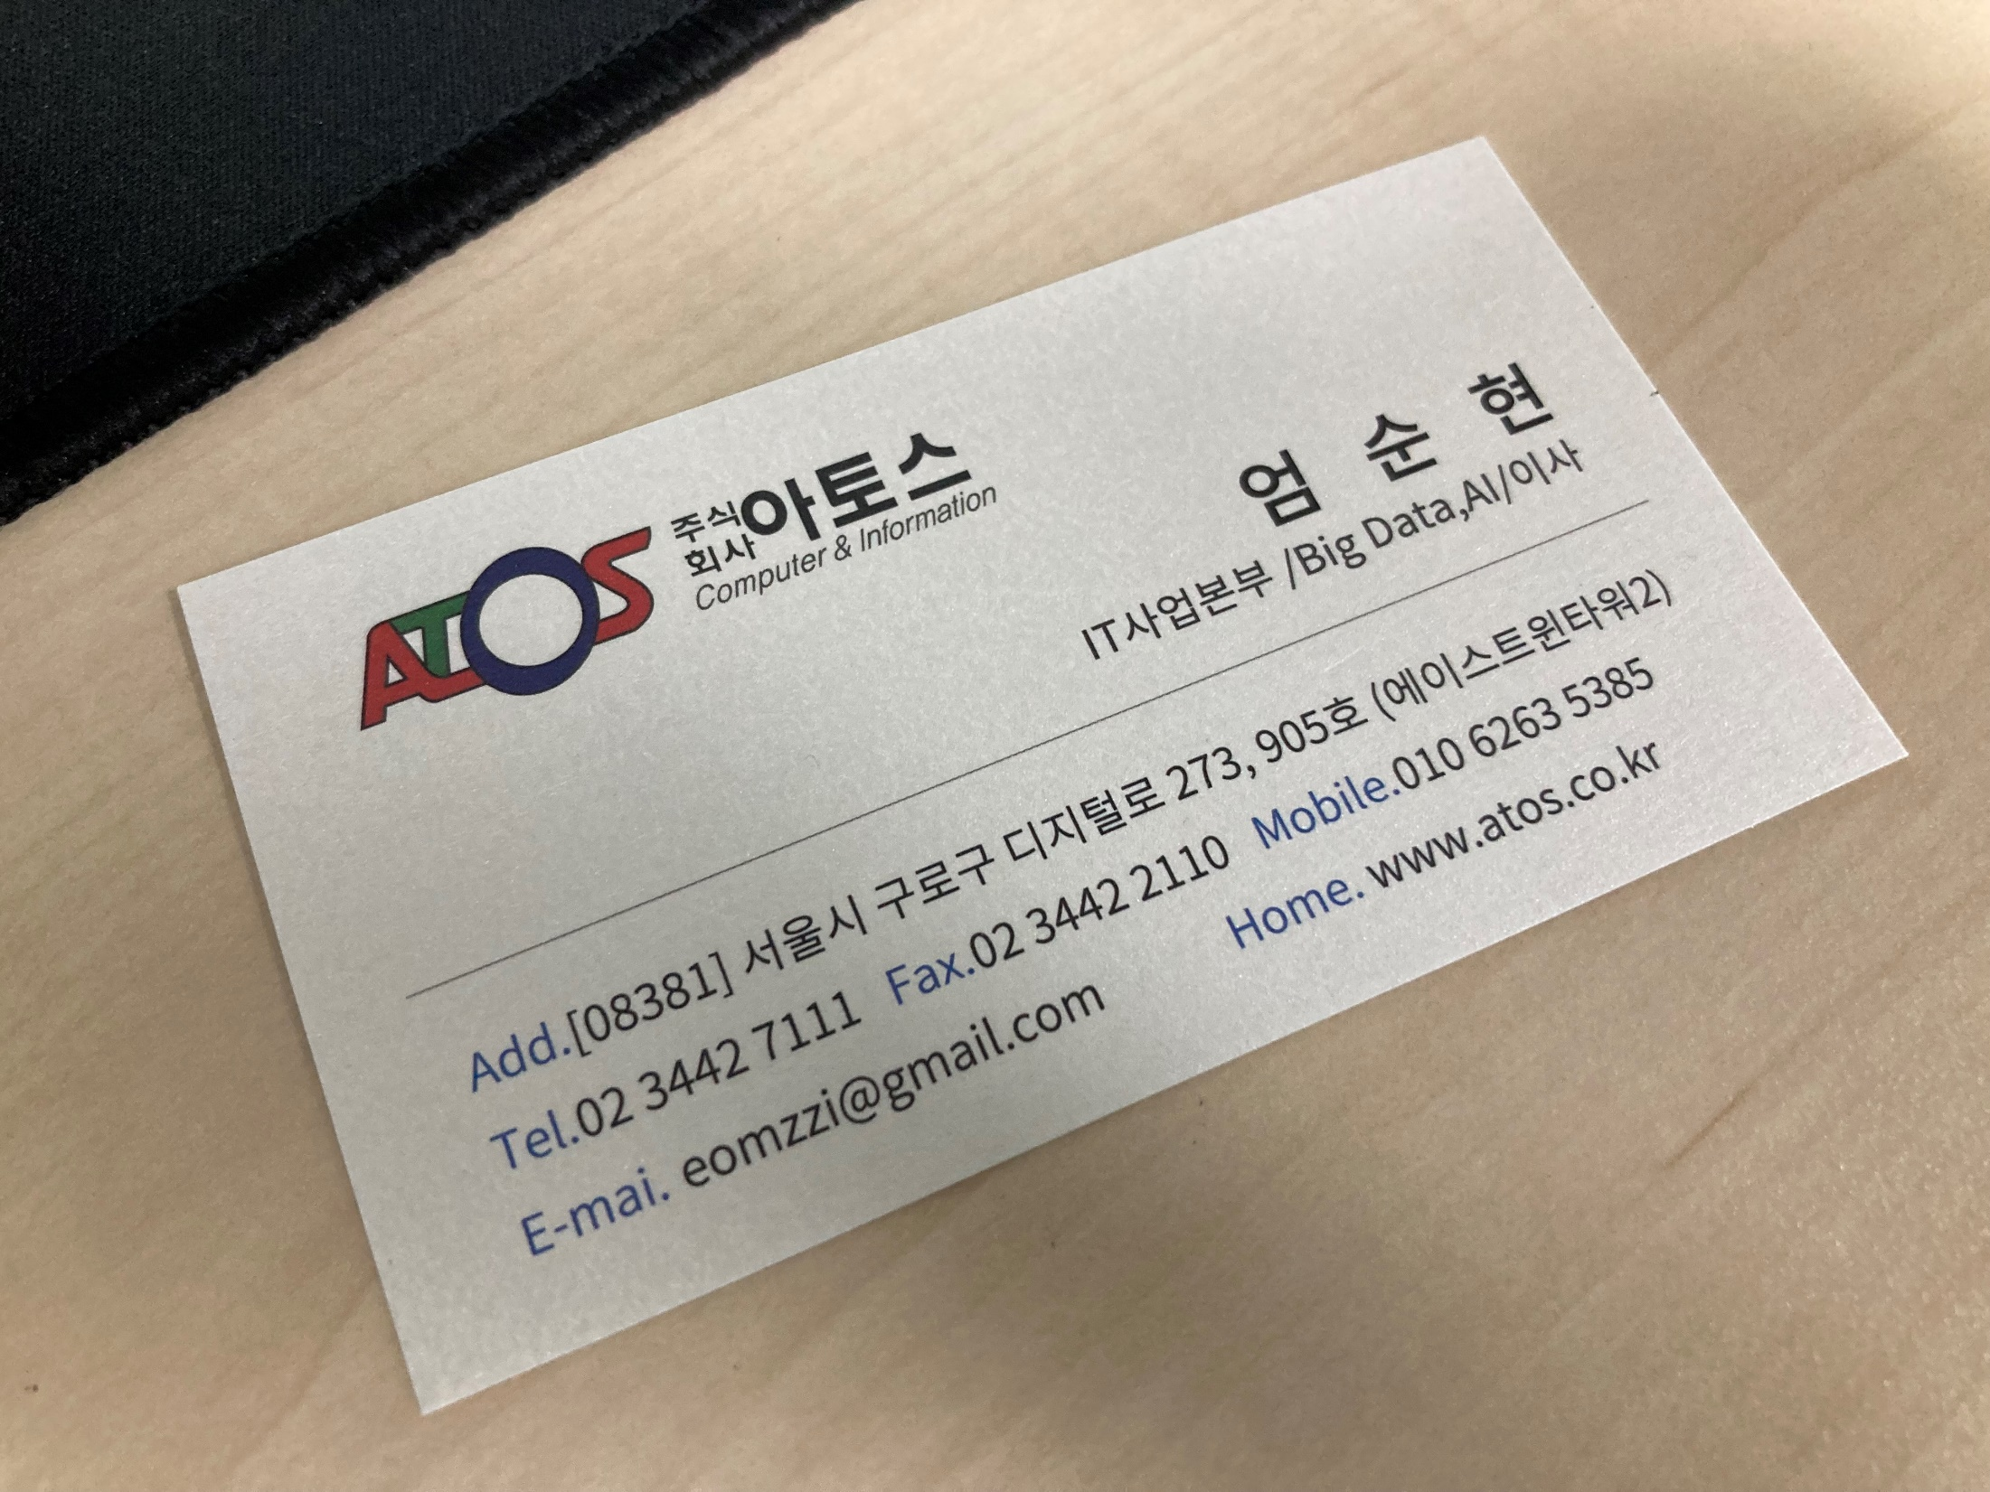
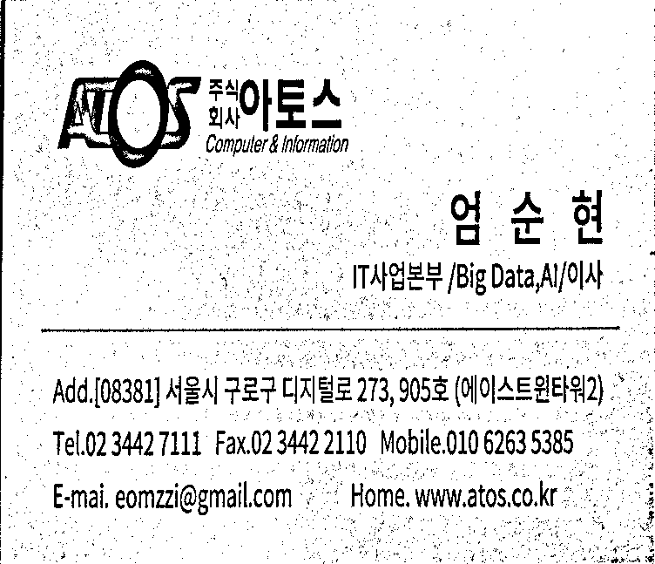
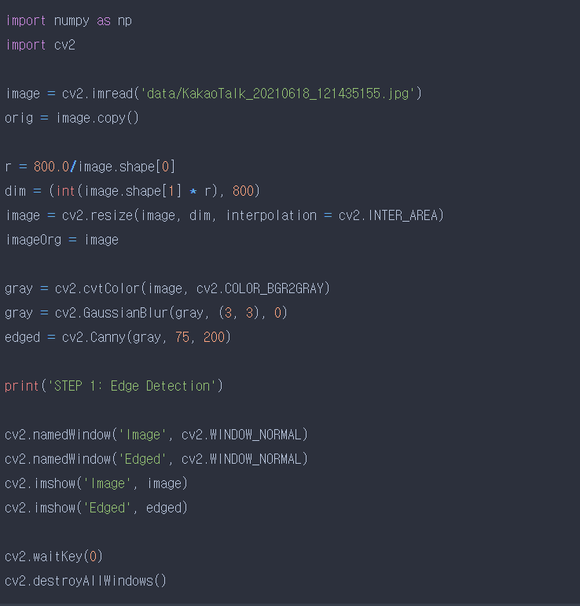
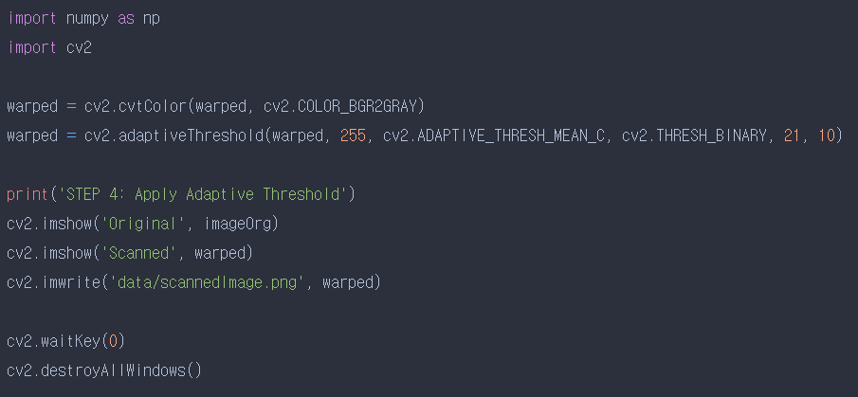
명함 인식 (OCR)
Overview
명함 사진
작업물
명함을 비스듬한 각도로 찍고 마치 스캔한 듯
반듯한 이미지가 나오도록 만드는 작업이다.
오픈소스다 보니 단점이 있다면,
사진에서 명함의 경계가 명확해지도록
사진의 구도라든지 코드 내에서 세팅이 필요하다는 점이다.
기업 로고만 인식한다든지 의도하지 않은 부분을 인식하게 되어
몇 번 다시 찍게 되었다.
Technology
프로그램: Anaconda3 jupyter notebook
언어: python 3.8
모듈: numpy, cv2
Result
결과는 성공적이었다.
아무래도 카메라의 해상도가 높아
이미지가 불필요하게 크게 나왔는데
코드 내에서 maxWidth, maxHeight 값을
본래 이미지의 가로, 세로 값에서 2, 3 정도로 나누어 출력했다.
기대는 안 했지만 모든 게 가독성 좋게 잘 나와서 다행이었다.
↑ 스캔한 듯한 이미지 출력
← 사진 파일 로드

